Slide 1
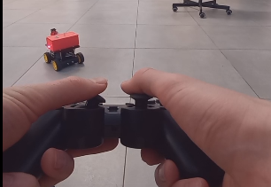
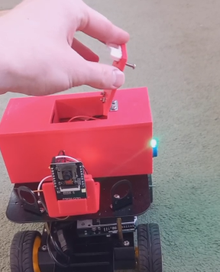
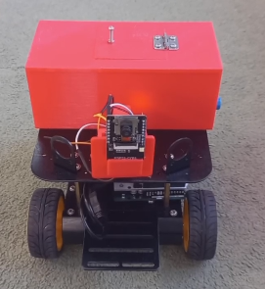
ПОЛЕЗНАЯ МОДЕЛЬ РОБОТА-АВТОДОСТАВЩИКА С УДАЛЕННЫМ УПРАВЛЕНИЕМ
РАБОТУ ВЫПОЛНИЛ УЧАЩИЙСЯ ЦТТ КВАНТОРИУМ:
КАЙСИН ДАНИЛ
РУКОВОДИТЕЛЬ ПРОЕКТА:
СМИРНОВА ГАЛИНА ЛЕОНИДОВНА печать всех деталей выполнена в Хайтеке под руководством Бояринцева Александра Анатольевича
Центр технического творчества Кванториум города Кирова, ул. Пролетарская, 50

Slide 2
Цель:
Разработка управляемого робот-доставщика, способного доставлять любые посылки, заказы, ценные бумаги в специальном сейфе с электронным замком
Задачи:
Продумать макет и внешний вид Робота-доставщика;
Изучить информацию об удаленном управлении роботов и об электронных замках с управлением микроконтроллерами;
Изучить инструкции по сборке робота – автомобиля из конструктора DFROBOT MOBILE PLATFORM;
Собрать рабочую модель Робота-доставщик и модифицировать её дополнительными функциями ;
написать скетчи для управления Роботом-доставщиком и для управления электронным замком сейфа;
решить проблему питания на все узлы общей модели;
написать программу управления Роботом –доставщиком удаленно с любого мобильного устройства;
Провести тесты работы Робота-доставщика.
2

Slide 3
Актуальность исследования
Безусловно, практически в каждом крупном предприятии/компании необходима возможность отправки/приёма между офисами или отделами различных документов , ценных бумаг без разглашения информации, хранящейся в них. Через сетевое подключение не всегда безопасно отправлять документы в файлах.
Возможно есть необходимость передачи небольших посылок, предметов в пределах одной площадки.
В связи с этим принято решение о разработке модели управляемого Робота-доставщика, который может доставлять документы, посылки. заказы не только по определённому холдингу, но и в целом по умному городу, если он оснащен интернетом в любой точке и специальными ровными дорожками(это критерии умных годов).
3

Slide 4
Идея разработки секретного сейфа для перевозки небольших посылок, заказов, документов пришла после предложения Главного рационализатора России, который посетил наш Кванториум в 2023 году в год объявления города Кирова «Столицей Изобретательства России».
Им предложена идея перевозки посылок и заказов в железнодорожных вагонах с установкой в вагон специальных секретных сейфов с автоматическими кодовыми замками. Идея быстрой перевозки небольших посылок между городами и пунктами на железнодорожном транспорте возможно интересна, но небезопасна.
Идея была много раз исследована и в процессе дискуссии принято решение отказаться от такого проекта, так как установка таких автоматических ящиков даже с кодовыми замками может привести к росту диверсий на железнодорожном транспорте и опасности перевозки пассажиров. Такая система уже работает по пунктам быстрой доставки и разработка новой системы вряд ли приведет к успеху. А вот передача документов, посылок и чего либо еще в холдингах, офисах наверно была бы актуальней. К наличию умных городов мы придем еще не скоро, когда улицы, переходы, подъезды к домам будут ровными и доступными для управляемых автомобилей. Но идея использования управляемых автомобилей может быть актуальна не только для доставки, ведь такие машины могут работать на автозаправках, на площадках заправки электромобилей, даже в кафе по ровным поверхностям можно доставлять заказы или в парках и скверах. Более того, управлять таким роботом может человек с ограниченными возможностями передвижения, это прекрасная идея трудоустройства такой категории людей. Принято решение – модель строить и в дальнейшем усовершенствовать по назначениям.

Slide 5
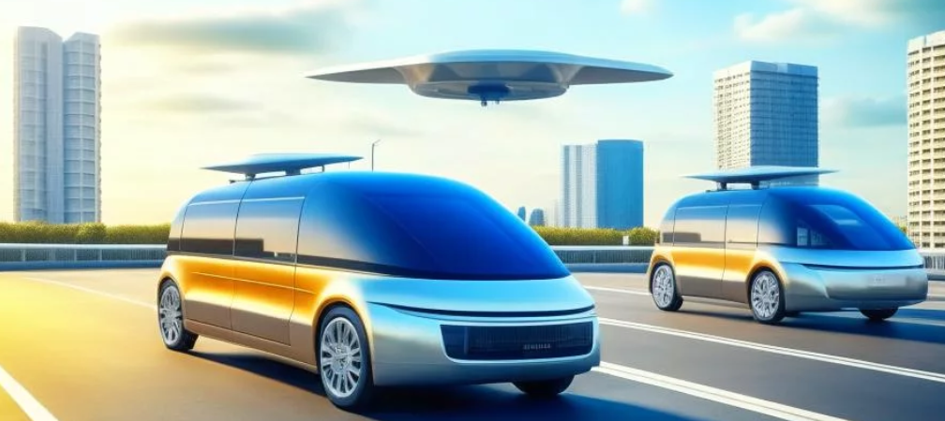
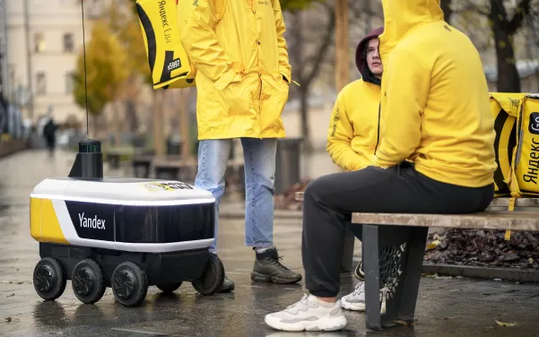
Аналоги Беспилотный транспорт будущего
ЗАВТРА
НАЧИНАЕТСЯ
СГОДНЯ

Slide 6
Поиск в базе данных ФИПС позволил пересмотреть похожие изобретения, найти аналоги изобретений роботов- доставщиков На основании изученных материалов принято решение на разработку Робота –доставщика с новыми возможностями и функциями.
№ | МПК | Номер документа | Обект ИС | Название | Ссылка на документ
1 | B62D 57/02 (2006.01) B25J 9/00 (2006.01) F41H 13/00 (2006.01) | 2022114177, 26.05.2022 RU (11) 2 783 322 (13) C1 | Изобретение | Автономный универсальный сфероподобный робот доставки | https://www.fips.ru/iiss/ document.xhtml?index=27
2 | B25J 5/00 (2006.01) | 2021131293, 26.10.2021 RU (11) 2 810 208 (13) C2 | Изобретение | Робот -доставщик на одноосном шасси | https://www.fips.ru/iiss/ document.xhtml?faces-redirect=true&id= c9d3dc58fa78769435ecc30e05226463
3 | B62D 65/06 (2006.01) E05B 9/08 (2006.01) | 2021133959, 22.11.2021 RU (11) 2 810 933 (13) C2 | Изобретение | ОТКРЫВАЮЩИЙ МЕХАНИЗМ КРЫШКИ РОБОТИЗИРОВАННОГО ТРАНСПОРТНОГО СРЕДСТВА | https://www.fips.ru/iiss/document.xhtml?faces-redirect=true&id=cb585e38c73bb820d30b1dcfac20abac

Slide 7
1. Изучить источники информации
2. Изучить инструкцию и собрать корпус машины
3. Разработать модели всех деталей будущего робота-доставщика
План работы
4. Собрать необходимые электронные компоненты и построить схему
5. Написать программы управления и распределить питание ко всем элементам
6. Провести испытания и устранить погрешности

Slide 8
Список оборудования
DFROBOT MOBILE PLATFORM – 1 шт.
Микроконтроллер Arduino Uno – 1 шт.
TROYKA SHIELD – 1 шт.
Микроконтроллер Arduino Nano – 1 шт.
Драйвер двигателя L298N – 1 шт.
Джойстик PS2 и bluetooth модуль к нему - по 1 шт.
Модуль RFID-RC522
Модуль зарядки Li-Ion аккумуляторов 18650 - 2 шт.
Видеокамера и программатор ESP32-CAM - по 1 шт.
Севроприводы FS90 – 3 шт.
Кнопка Amperka – 2 шт.
RGB светодиод - 1 шт.
Аккумуляторы 18650 Li-Ion – 3 шт.
4

Slide 9
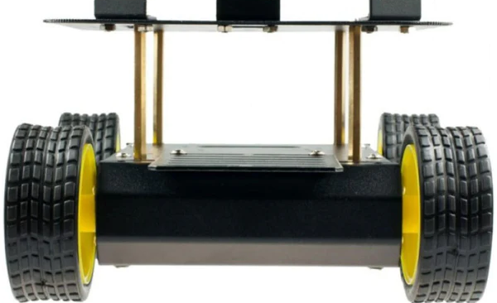
Модель корпуса DFROBOT MOBILE PLATFORM FRPLATFORM
DFROBOT MOBILE PLATFORM
Корпус собран из деталей конструктора по инструкциям

Slide 10
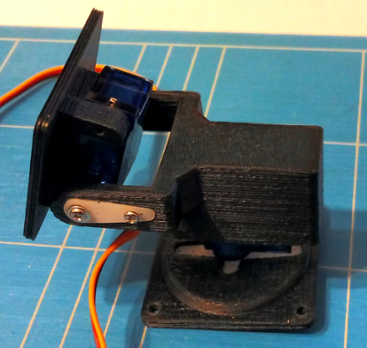
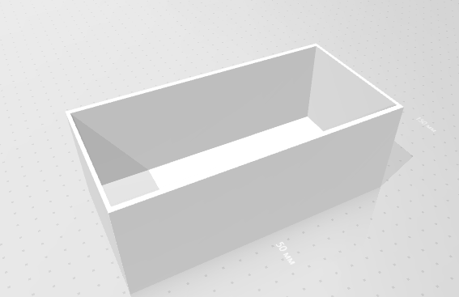
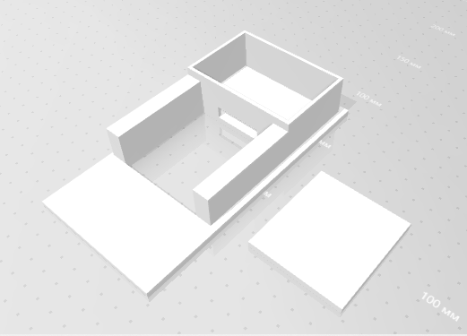
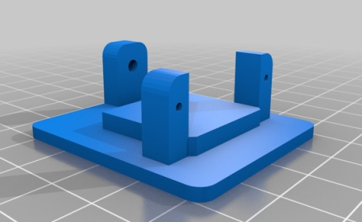
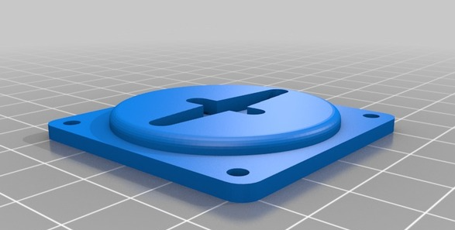
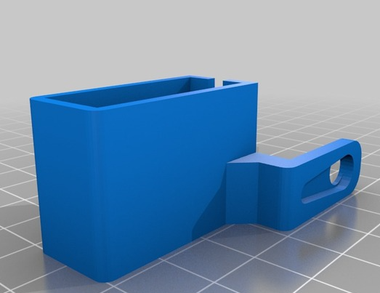
Образцы моделей корпуса сейфа и деталей для видеокамеры
Модели корпуса сейфа
Модели подставки для камеры

Slide 11
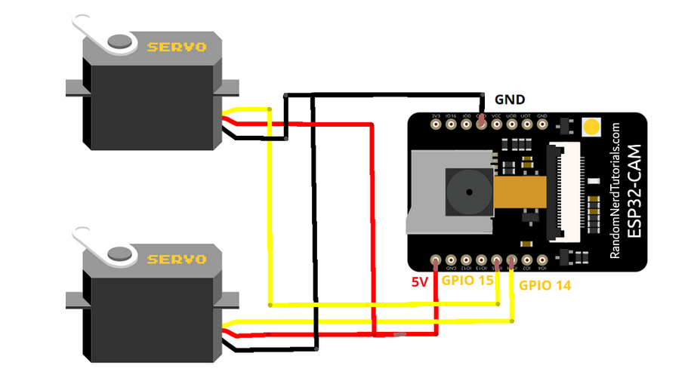
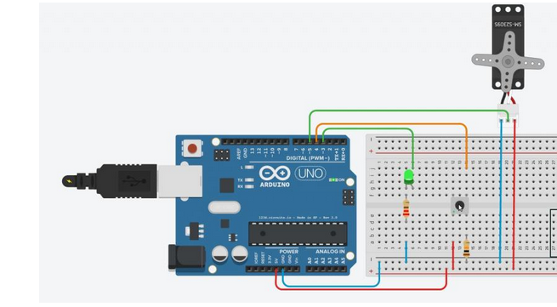
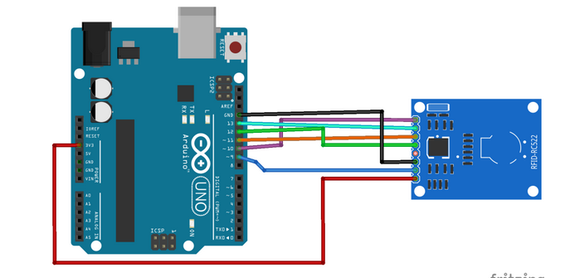
Примеры схем собранных устройств
Управление 2 двигателями платой ESP32
Управление сервоприводом замка с помощью кнопки
Управление сейфом картой

Slide 12
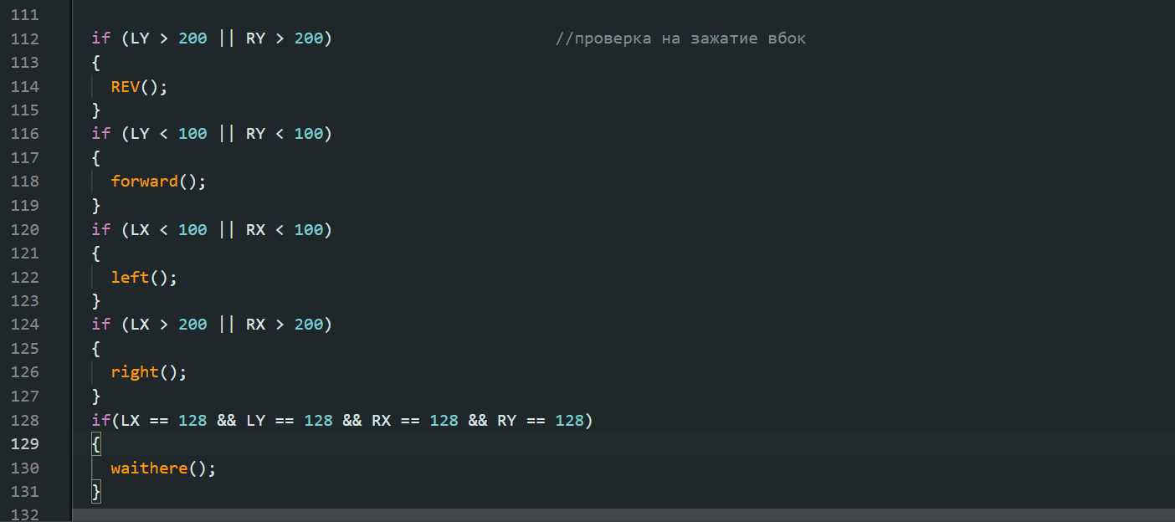
Программирование системы управления
Все скетчи управления написаны в среде разработки Arduino IDE.
Фрагмент скетча по управлению доставщиком через джойстик
6

Slide 13
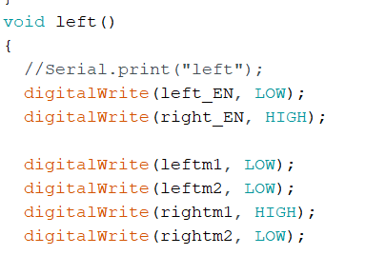
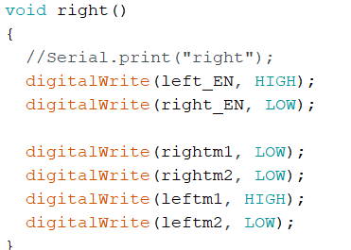
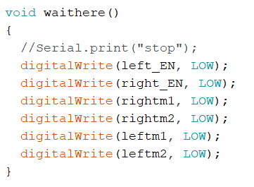
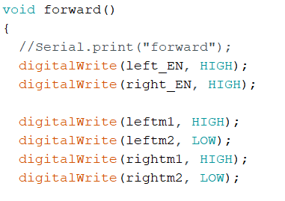
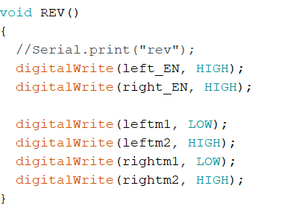
Движение влево
Движение вправо
Остановка движения
назад
Реверс

Slide 14
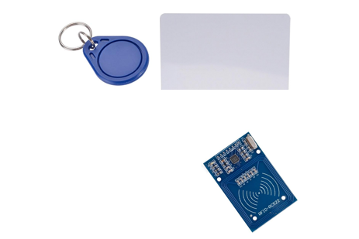
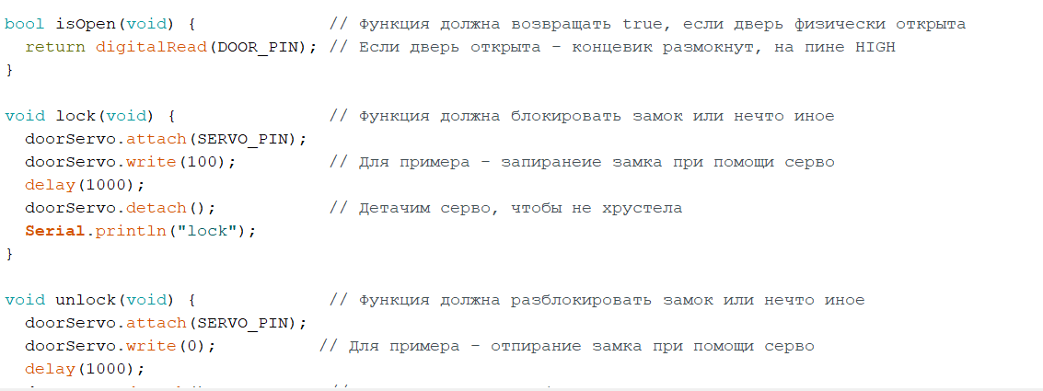
Фрагмент скетча для управления замком на сейфе с использованием карты
Сейф можно открыть только зарегистрированной картой или электронным ключом, если использовать чужую карту или ключ, подается тревожный сигнал

Slide 15
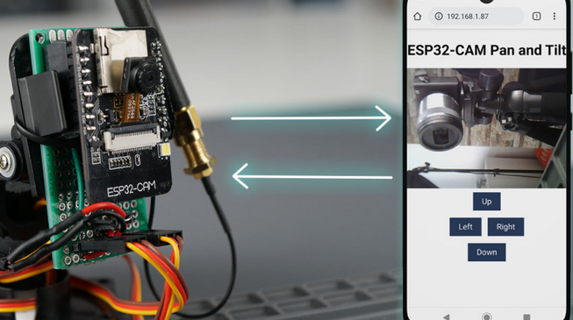
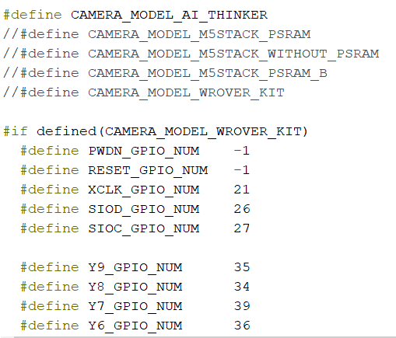
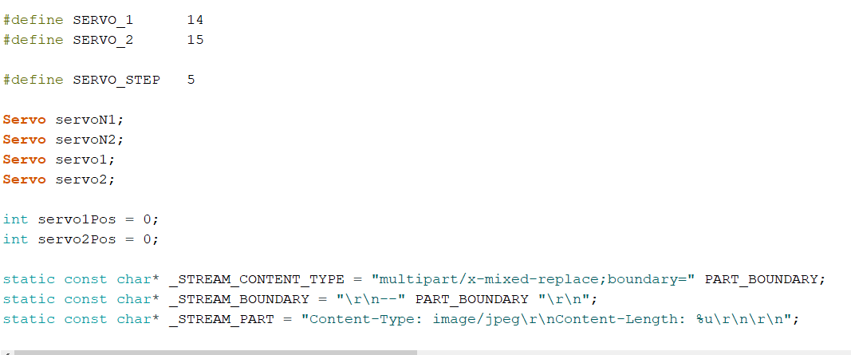
Фрагмент скетча для управления роботом с помощью камеры
С мобильного устройства

Slide 16
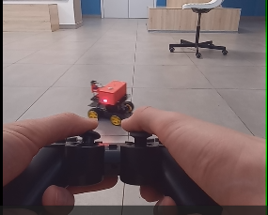
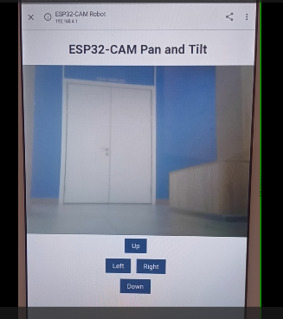
Собранная модель Робота-досавщика
Вид спереди
Управление роботом с видеокамерой
Управление роботом с джойстика

Slide 17
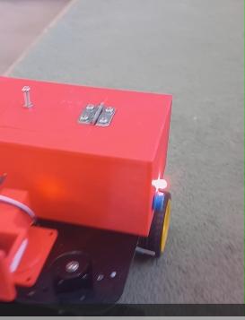
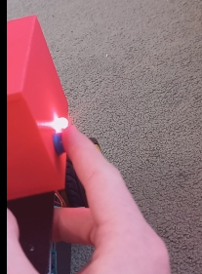
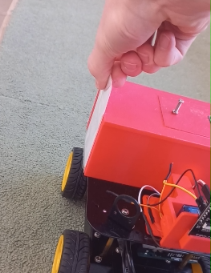
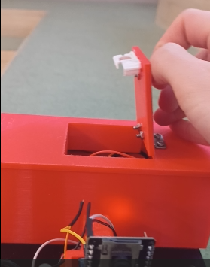
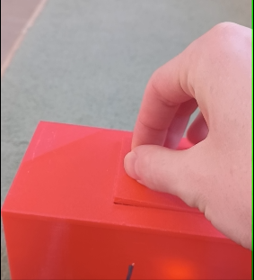
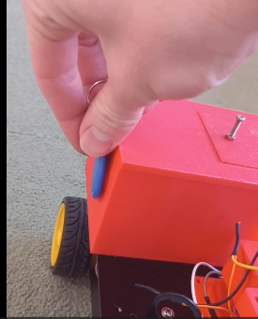
Принцип работы автоматического замка
Если кнопка нажата, то сервопривод закрывает дверцу Открыть крышку сейфа теперь уже больше нельзя
Если приложить специальную карточку с кодом, а в программе можно указать, с каким номером карта действительна, то крышка сейфа откроется. Можно использовать ключ с установленным кодом. Программа позволяет удалять старые номера карт и формировать новые. Также можно установить новый код на ключ доступа
6

Slide 18
Стоимость модели
Модуль RFID-RC522 – 350 руб.
Модуль зарядки Li-Ion аккумуляторов 18650 - 2 шт. – 700 руб.
Видеокамера и программатор ESP32-CAM - по 1 шт. – 2500руб.
Севродвигатели FS90 – 3 шт. – 1500руб.
Кнопка Amperka – 2 шт. 400 руб
RGB светодиод - 1 шт. 150 руб
Аккумуляторы – 3 шт – 600 руб
DFROBOT MOBILE PLATFORM – 1 шт. – 4500 руб.
Микроконтроллер Arduino Uno – 1 шт. -900 руб.
TROYKA SHIELD – 1 шт. -750 руб.
Микроконтроллер Arduino Nano – 1 шт. – 700 руб.
Драйвер двигателя L298N – 1 шт. – 300 руб.
Джойстик PS2 и bluetooth модуль к нему - по 1 шт. -1500 руб.
ИТОГО ОБЩАЯ СТОИМОСТЬ МОДЕЛИ В ПРЕДЕЛАХ – 16000 руб без учета стоимости моделей корпуса и других деталей, которые напечатаны в Кванториуме на 3d - принтере

Slide 19
Итоги работы
Собрана модель корпуса.
Разработана модель сейфа в программе Tinkercad и напечатана на 3D- принтере в Хайтеке.
Собраны электронные схемы управления всеми устройствами.
Подключено удалённое управление через джойстик.
Установнена система безопасной перевозки и контроль доступа к сейфу
Установлена система управления видеокамерой
Написаны рабочие скетчи для управления всеми системами
Проведены испытания

Slide 20
Возможные модификации модели в будущем
Увеличение размеров платформы и колес
Замена видеокамеры
Изменение формы сейфа для других видов доставки
Подключение сенсорного монитора для ввода кода либо сканера считывания QR-кода
Усовершенствование системы поворота видеокамеры
Моделирование разных корпусов для видов доставки
Оснащение системой сигнализации на момент взлома с вызовом дежурной службы

Slide 21
Возможные варианты использования Робота - доставщика с дистанционным управлением
Доставка документации или небольших предметов в офисе
Доставка медикаментов по палатам, медсестрой с проблемами двигательного аппарата
Доставка заказов в кафе, пиццериях и других заведениях для официанта с ограниченными возможностями.
Доставка предметов в опасных и труднодоступных условиях работы под управлением оператора
Может использоваться как автомобиль будущего в умных городах

Slide 22
Возможные варианты разработки корпусов
МедРобот- доставщик
Робот – доставщик – официант
Робот – доставщик пиццы
Робот – доставщик Менеджер
Робот – доставщик Инженер

Slide 23
Список источников информации
https://www.forbes.ru/mneniya/497186-bespilotnye-masiny-i-umnye-dorogi-kakie-riski-neset-v-sebe-transport-budusego
https://habr.com/ru/companies/vk/articles/403097/
https://www.geoinformer.com/bespilotnye-gruzovye-perevozki/
https://randomnerdtutorials.com/esp32-cam-pan-and-tilt-2-axis/
https://randomnerdtutorials.com/security-access-using-mfrc522-rfid-reader-with-arduino/

Slide 24
Спасибо за внимание
Смотрите видеоролик по ссылке:
https://disk.yandex.ru/d/5oKrUyqNwIuJvg

